Slide 1
Подбери схему к слову
Обучение грамоте
1 класс
УМК «Школа России»
Бойкова Оксана Владимировна,
учитель начальных классов
МБОУ СОШ №1 г. Конаково
Тверской обл.

Slide 2
Условные обозначения:
- гласный звук
- твёрдый согласный звук
- мягкий согласный звук
слияние твёрдого согласного
с гласным звуком
слияние мягкого согласного
с гласным звуком

Slide 3
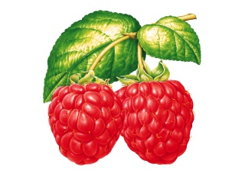

Slide 4
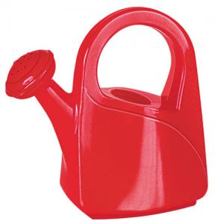

Slide 6
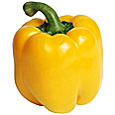

Slide 7
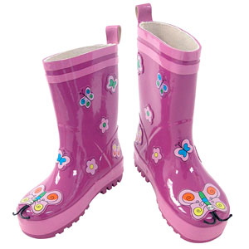

Slide 8
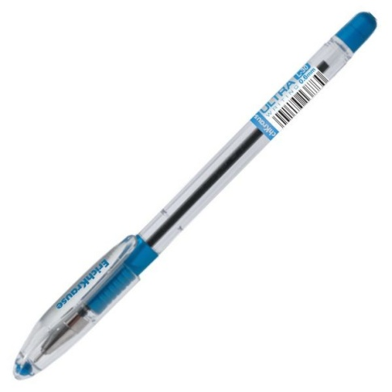

Slide 9
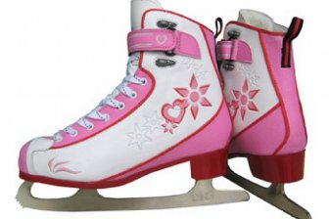

Slide 11
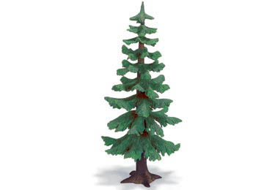

Slide 12
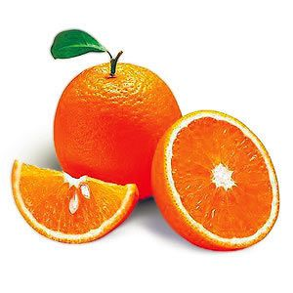

Slide 13
Используемые ресурсы
http://www.parus70.ru/images/prodbig/3090.jpg - ручка
http://media.moyareklama.ru/afisha/18093_16.jpg - коньки
http://img.bazarek.pl/10045/2615/90037/139573312848d68dcfd1278.jpg - ель
http://i002.radikal.ru/0907/f2/3cc03ba9253b.jpg - апельсин
http://www.pro100tv.eu/f/images/movies/12791308373.jpg - мартышка
http://www.uralstudent.ru/images/stories/boltun.jpg - удав
http://multiki.arjlover.net/multiki/38.a.vdrug.poluchitsya.avi - мультфильм
http://www.coolwallpapers.org/wallpapers/30/3055/thumb/320_fruit_wallpaper-5.jpg - малина
http://www.goodhousekeeping.com/cm/goodhousekeeping/images/Dz/ghk-kidorable-butterfly-rain-boots-0310-mdn.jpg - сапоги
http://www.pupsu.ru/published/publicdata/DBRUBINSPB14/attachments/SC/products_pictures/21f.jpg - лейка
http://img138.imageshack.us/img138/3268/metin2n.png - акула
http://www.ruscemena.ru/files/product/424_1.jpg - перец
http://img-fotki.yandex.ru/get/5504/collector2012.8/0_4f2b8_de95e6f0_XL - маяк

